Slide 1


Slide 2

  Introducción a Scala.
  Features de Scala.
    Closures.
    Actores.
    Inferencia.
    Mucho más...
  Funciona? Un aplicación de ejemplo.
  Jugamos con el REPL: Read-Eval-Print-Loop.
  Conclusión.

Slide 3

  Corre sobre la JVM.
  Interoperabilidad con Java en ambos sentidos. No hay que empezar desde cero.
  Se pueden utilizar frameworks ya existentes implementados en Java.
  Híbrido entre funcional y objetos.
  Features interesantes, reduce el verbosity de Java, mejores defaults que Java (por ej: visibilidad).
  Modelo de concurrencia no presente en Java => Actores.
  "Intérprete" a lo Python o Ruby.
  Mucho mas... :)

Slide 4

  Tipado estático como Java. No así groovy, clojure, etc.
  Pero implementa inferencia de tipos:
    Java: final List<String> list = new ArrayList<String>();
    Scala: val list = List[String]()
  val es referencia inmutable (final de Java) y var es referencia mutable.
    var count = 1
    count += 1 // ok!
    val anotherCount = 1
    anotherCount += 1 // fail!

Slide 5

  Punto y coma para finalizar una sentencia es opcional.
  Paréntesis y punto son opcionales en métodos de un solo parámetro.
  Tuplas y asignación multiple.
  Strings: como en java y multiline.
  return opcional (no recomendado).
  Las mayoría de las sentencias generan un valor de retorno:
    val myValue = if (1==2) 0 else 1
  Clases public por default.
Notes:
Tuplas: secuencias inmutables
def getData() = ("leandro",25)
val (nombre,edad)) = getData
println(nombre)
println(edad)
algo de autoboxing
ej: 1 to 3
Return, no es olbigatorio, si no se usa se infiere el tipo en caso de usarlo se debe especificar el tipo de retorno en la firma del metodo
Multiline string
val frase = """ Solo se que
no se nada """

Slide 6

  Versiones mutables e inmutables. Default => inmutables
  Ejemplos:
    List(1,2,3,4,5,6).foreach { e => println(e) }
    List(1,2,3,4,5,6).map { e => e * e }
    List(5,10,15,20,30).partition { e => e < 15 }
  Soporte para closures: funciones anónimas definidas inline.
    val f = (e: Int) => { e * e }
  Tuplas.
    val tuple = ("my name", 3)

Slide 7

  Scala posee inferencia de tipos, reduce la cantidad de código a escribir.
  class Math {
  def divideBy(a: Int, b: Int) =
  if (b == 0) throw new IllegalArgumentException
  else a / b
  }
  El tipo de retorno es inferido a Int.
  Cómo funciona la inferencia? Es necesario entender la jerarquía de clases primero.

Slide 8

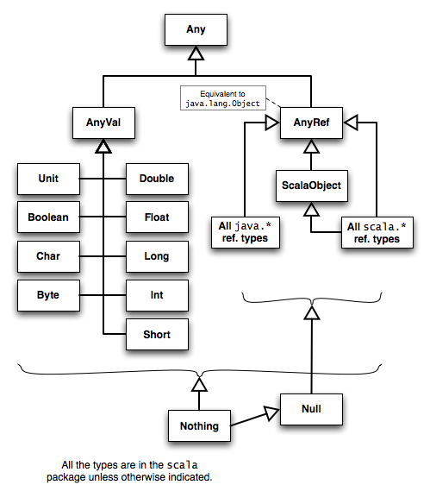

Slide 9

  class Math {
  def divideBy(a: Int, b: Int) =
  if (b == 0) throw new IllegalArgumentException
  else a / b
  }
  La rama del if devuelve Nothing, la rama del else devuelve Int. El tipo en común entre los dos es Int, entonces divideBy devuelve Int.

Slide 10

  class Complex(val real: Int, val imaginary: Int) {
  def +(o: Complex) =
  new Complex(real + o.real, imaginary + o.imaginary)
  override def toString() =
  real + (if (imaginary < 0) "" else "+" ) + imaginary + "i"
  }
  Tiene "sobrecarga de operadores":
  val a = new Complex(3,4)
  val b = new Complex(4,5)
  a + b // igual a.+(b)
  res: Complex = 7+9i

Slide 11

  Permite matchear objetos y ejecutar código dependiendo de los tipos.
  Útil al codear actores.
  Permite agregar guardas para determinar si se matchea una alternativa o no:
  def activity(day: String) = {
  day match {
  case "lunes" => "codear"
  case "martes" => "refactorizar"
  }
  }
  activity("lunes")
  res: java.lang.String = codear

Slide 12

  def activity(day: String, hour: Int) = {
  day match {
  case "lunes" if hour >= 9 && hour < 18 => "codear"
  case "lunes" => "descansar"
  }
  }
  activity("lunes", 9)
  res: java.lang.String = codear
  activity("lunes", 19)
  res: java.lang.String = descansar

Slide 13

  Las funciones pueden ser llamadas con una cantidad de parámetros menor a la requerida.
  Esto devuelve un function value con los parametros especificados bindeados.
  Luego se puede realizar la llamada en otro momento especificando los parámetros restantes.
  import java.util.Date
  def log(now: Date)(msg: String) =
  println("[%s] %s".format(now, msg))
  val logNow = log(new Date) _
  logNow("hello")
  logNow("world")
Notes:
internamente se crea una nueva clase con el metodo apply
cuando se invoca a la funcion luego se llama a éste metodo
reduce el "ruido" en el codigo al evitar la repetición de parametros que no cambian.
aumenta la legibilidad

Slide 14

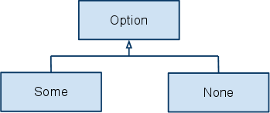
  Utilizado en circunstancias en las cuales una referencia devuelta puede ser Null.
  class Document(val title:String)
  def getTitle(doc: Document) =
  if (doc.title == null) None else Some(doc.title)
  val doc = new Document(null)
  val title = getTitle(doc)
  val t = title.getOrElse("Sin Titulo").toUpperCase
  title.isDefined // indica si el valor no es null
  title.isEmpty // indica si el valor es null
Notes:
Ayuda a evitar situaciones en runtime en las que se pueden obtener NullPointer exceptions
El tipo Option tiene 2 intenciones:
Explicita en el codigo que la llamada a un metodo/función devuelve algo que puede ser NULL
Obliga a quien lo recibe a checkearlo y contemplar la posibilidad de que la referencia sea null para ejecutar las accioens que sean necesarias
getOrElse recibe una funcion que se ejecuta en caso de que el valor obtenido sea None

Slide 15

  Un modelo de concurrencia que abstrae al dev de locks, mutexs, etc y permite hacer aplicaciones de alto desempeño.
  Los 'actores' son entidades activas que se comunican con otros actores mediante el paso de mensajes.
  Los mensajes generalmente son inmutables => reducen los problemas de sincronización.
  Los actores pueden ser scheduleados usando diferentes estrategias:
    Un actor en cada thread.
    Actores compartiendo un pool de threads.
    Implementación custom.

Slide 16

  El paso de mensajes es en gral asicrónico (aunque pueden ser sincrónicos).
  import scala.actors.Actor._
  val printer = actor {
  loop {
  receive {
  case v: Int => println("received " + v)
  }
  }
  }
  printer ! 4

Slide 17

  case class Sum(val left: Int, val right: Int)
  case class Product(val left: Int, val right: Int)
  val mathematician = actor {
  loop {
  receive {
  case Sum(left, right) => reply(left+right)
  case Product(left, right) => reply(left*right)
  }
  }
  }
  mathematician ! Sum(3,4)
  mathematician !! Product(3,4)

Slide 18

  Atacan aspectos que atraviesan transversalmente la jerarquía de clases, ej Logging, seguridad, transacciones, etc.
  Como interfaces... pero pueden tener implementación.
  Única restricción: constructor sin parámetros.
  trait Loggable {
  def log(level: Int, message: String) =
println("[level %d] %s".format(level, message))
}
class MyActor extends Actor with Loggable {
def act = {
log(level=5, "starting actor...")
}
}

Slide 19

  Podemos cambiar cómo se implementa el logger:
  trait BetterLoggable extends Loggable {
  override def log(level: Int, message: String) =
  println("a better log message: " + message)
  }
  val actor = new MyActor with BetterLoggable
  actor start
  // wow! :)

Slide 20

class Window{
def draw = "ventana"
}
trait WBorder extends Window{
override def draw = super.draw + " con borde"
}
trait WTitleBar extends Window{
override def draw = super.draw + " con barra de titulo"
}
trait WMenuBar exteds Window{
override def draw = super.draw + " com barra de menu"
}
val w1 = new Window with WBorder with MenuBar
w1 draw // ventana con borde con barra de menu
val w2 = new Window with WTitleBar with WMenuBar with WBorder
w2 draw // ventana con barra de titulo con barra de menu con borde
Notes:
super.draw hace un late binding, se busca la implementacion en el trait "mezclado" hacia la izquierda o en la clase que hizo el mix si es que es el ultimo trait.

Slide 21

  Patrón: "Pimp my library": no podemos cambiar código de bibliotecas de sw existentes.
  Ejemplo:
  // <código cerrado>
  trait Callback {
  def onClick: Unit
  }
  class Button(val callback: Callback) {
  def click = callback onClick
  }
  // </codigo cerrado>
  Ya somos expertos en funcional, no queremos clases anónimas por todos lados... qué hacemos?

Slide 22

  // definimos una clase que recibe un closure por parámetro
  class ClosureCallback(val f: () => Unit) extends Callback {
  override def onClick = f()
  }
  // una función mas, marcada para aplicación implícita
  implicit def convertClosureToClosureCallback
  (f: () => Unit) = new ClosureCallback(f)
  // probemos :)
  new Button( () => println("hola") )

Slide 23

  Demostración de que funciona.
  Trabajo Profesional.
  Uso intensivo de actores.
  Integración con Java.

Slide 24

  No todo es color de rosa:
    Incompatibilidad binaria entre releases del lenguaje.
    Compilación mas lenta que en Java.
    Herramientas no tan desarrolladas (ide, building).
  Lo bueno:
    Código de alta densidad.
    No hay que empezar de cero. Aprovecha libs de java.
    Conceptos y features interesantes.
    Modelo de concurrencia "nuevo" (ahora en Java a través de Akka).
    Mix de objetos y funcional.

Slide 25

  Scala: http://www.scala-lang.org
  Scala-Ide (Eclipse): http://www.scala-ide.org
  Programming Scala (Tackling Multi-Core complexity on the JVM) - Venkat Subramaniam
  Programming Scala (O'Reilly)
  Actors in Scala: www.artima.com/shop/actors_in_scala
  Parallel Editor: github.com/maurociancio/parallel-editor

Slide 26



Slide 27

Mauro Ciancio @maurociancio
Leandro Gilioli @legilioli

